Slide 1
POO
Herança e Classes Abstratas e Polimorfismo

Slide 2
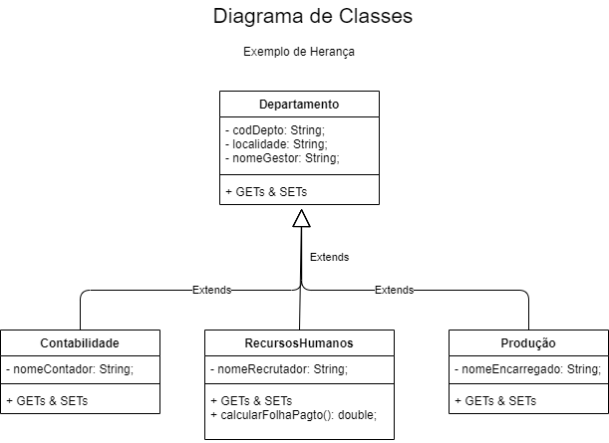
Exemplo de relacionamento de Herança

Slide 3
Sobrecarga e Sobrescrita de Métodos
Estas duas maneiras e comportamentos dos métodos Java, também são chamados de Polimorfismo.
Sobrecarga, são vários métodos com o mesmo nome em uma mesma classe, porém com parâmetros diferentes.
Sobrescrita, são métodos com o mesmo nome e parâmetros em classes diferentes que possuam relação de herança.

Slide 4
Classe Abstrata
É uma classe que não pode ser instanciada, portanto não se torna um Objeto.
Ela serve somente para ser uma superclasse “Ter seus atributos e métodos herdados por outras classes”

